Slide 1
Программирование на C# .NET
Урок 4

Slide 2
План на сегодня
Статика;
Реализация наследования;
Использование полиморфизма;
Интерфейсы.

Slide 3
Задание 2
реализовать класс для кругов.
создать класс Circle
завести 4-ре поля для координаты центра, длины радиуса, и цвета круга (x y r color)
реализовать два конструктора:
один создает круг радиуса 1 из начала координат белого цвета
создает круг по заданным 4-ем переменным x y r color
сделать метод, возвращающий площадь круга
сделать метод, возвращающий периметр круга
сделать свойство для переменной r, чтобы не было возможности задать радиус < 0

Slide 4
Проектирование типов Реализация наследования

Slide 5
Повторный код
Повторное использование кода:
— наследование (является)
— включение\делегация (имеет)
Основная задача наследования – облегчить повторное использование кода

Slide 6
Отношение - является
//водитель является работником
class Driver : Worker
{}
Driver – дочерний класс
Worker - родительский

Slide 7
“Настройка” наследования
Sealed – запрещает наследование от этого класса
Private – доступ только внутри класса
Protected – доступ только внутри класса и для его наследников

Slide 8
Конструкторы.
Теперь имеется два конструктора:
* дочерний
* родительский
Чтобы работать с родительским, нужно использовать оператор base

Slide 9
Задание 3
Создать класс родителя – Shape. Унаследовать от него классы для квадрата и круга
класс Shape
- поля color, x, y
- конструктор, принимающий эти три параметра
класс Square
- поле l (длина стороны)
- конструктор, принимающий 4-ре параметра и передающий три в Shape
класс Circle
- поле R (длина радиуса)
- конструктор, принимающий 4-ре параметра и передающий три в Shape

Slide 10
Проектирование типов Использование полиморфизма

Slide 11
Смысл полиморфизма
>Один интерфейс – множество реализаций<
Отвечает на вопрос – “Как заставить разные связанные типы по разному реагировать на одинаковый запрос”
А если нормальным языком на нашем примере:
“как заставить квадрат и круг выдавать правильную площадь?”

Slide 12
Переопределение методов
Определение подкласса собственной версии метода, созданного в базовом
virtual- этот метод МОЖЕТ БЫТЬ переопределен
override – этот код ПЕРЕОПРЕДЕЛЯЕТ метод родителя

Slide 13
Правила приведения
От дочернего к родителю
автоматически
От родителя к дочернему
- явное приведение: Driver driver1 = (Driver)worker1;
- is : if(worker1 is Driver)
- as : Driver driver1 = worker1 as Driver

Slide 14
Задание 2
класс Shape
- добавить виртуальные методы
Print()
Square()
класс Square
- Переопределить Print()
- Square()
класс Circle
- Переопределить Print()
- Square()
Создать массив из 20 фигур (в него положить квадраты и круги, используя Random)
Потом вывести информацию каждого в цикле (.Printи .Square)

Slide 15
Абстрактный
Идея 1
Не нужен объект родителя – используй абстрактный класс
Идея 2
Нужно заставить переопределить метод используй абстрактный метод
ключевое слово - abstract

Slide 16
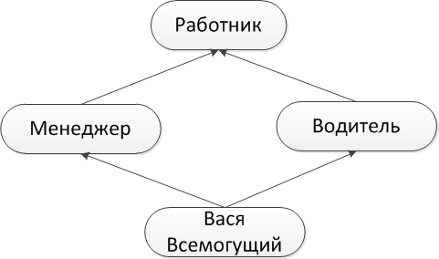
Множественное наследование
В C# запрещено по отношению к классам

Slide 17
Множественное наследование
Но можно это делать с интерфейсами

Slide 18
Интерфейсы
Состоят только из абстрактных методов
Определяют некоторую логическую функциональность
Именуются с I

Slide 19
Задание 2
класс Shape
- сделать абстрактным
- добавить абстрактные методы
Print()
Perimeter()
Area()
класс Square
- Переопределить Print() – выводит “Нарисован Квадрат”
- Area()
класс Circle
- Переопределить Print(), Area()
Создать массив из 20 фигур (в него положить квадраты и круги, используя Random)
Потом вывести информацию каждого в цикле (.Print и .Area)

